Slide 1
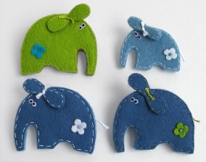
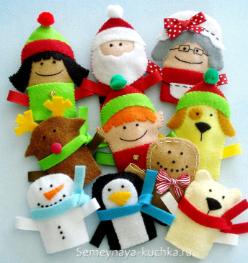
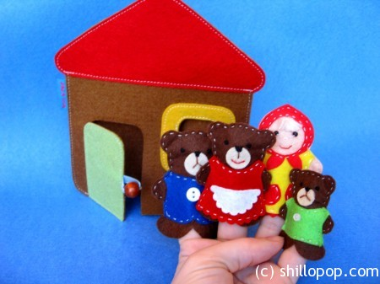
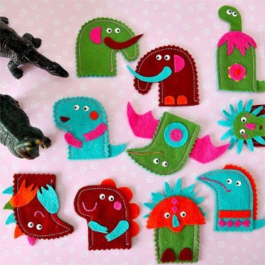
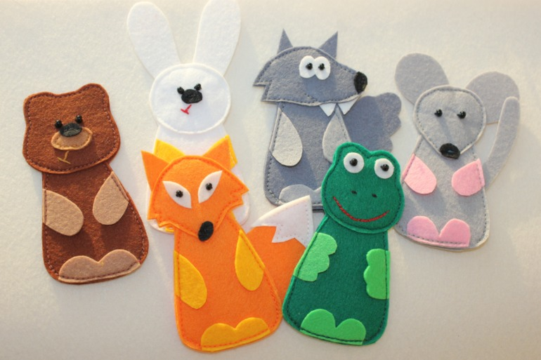
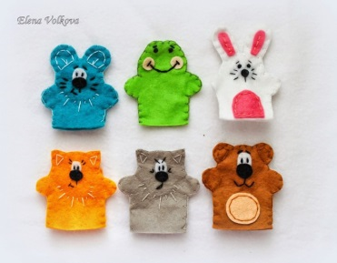
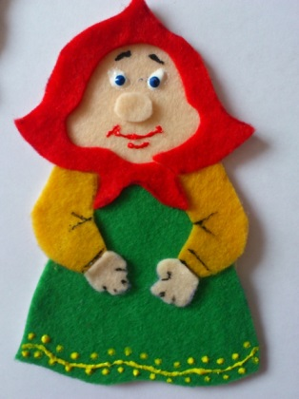
Мастер-класс по изготовлению кукол для пальчикового театра
Воспитатель Селина Е.А.

Slide 2
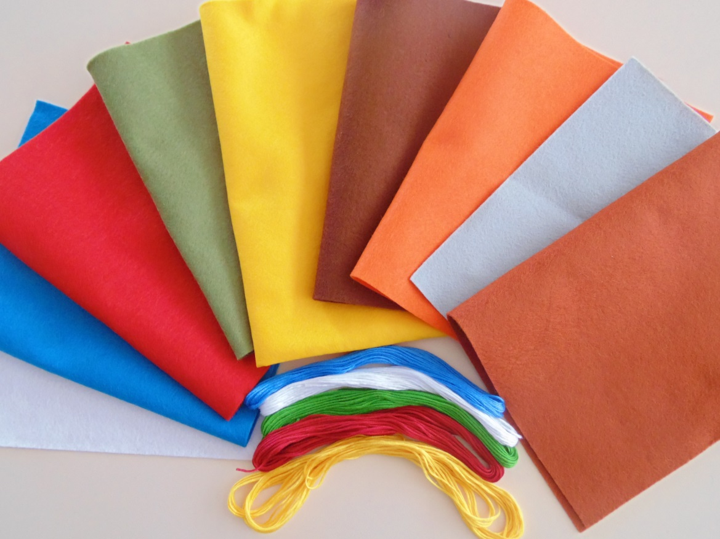
Сказка «теремок»
Необходимо:
Фетр
Нитки мулине
Иголки
Ножницы
Шаблоны

Slide 3
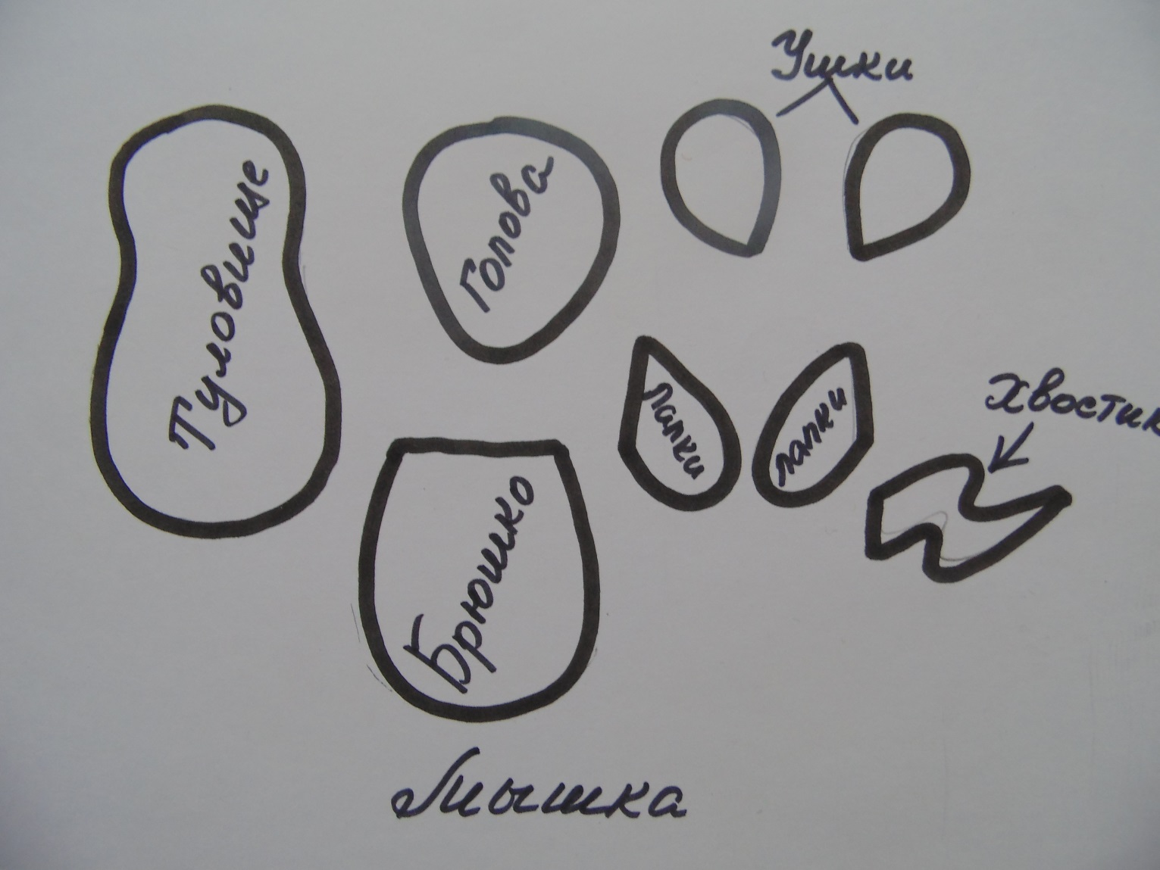
Шаблон мышки

Slide 4
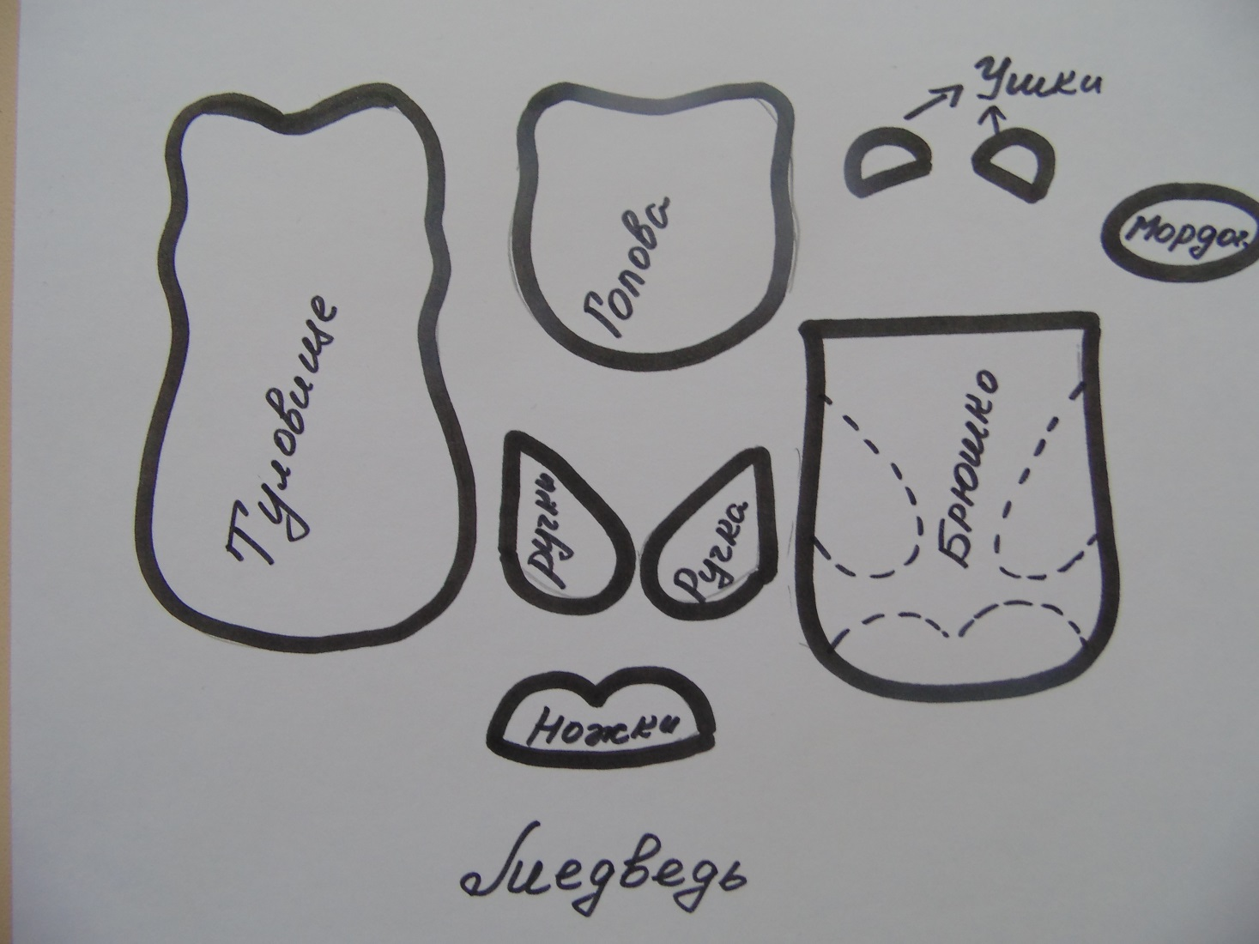
шаблон медведя

Slide 5
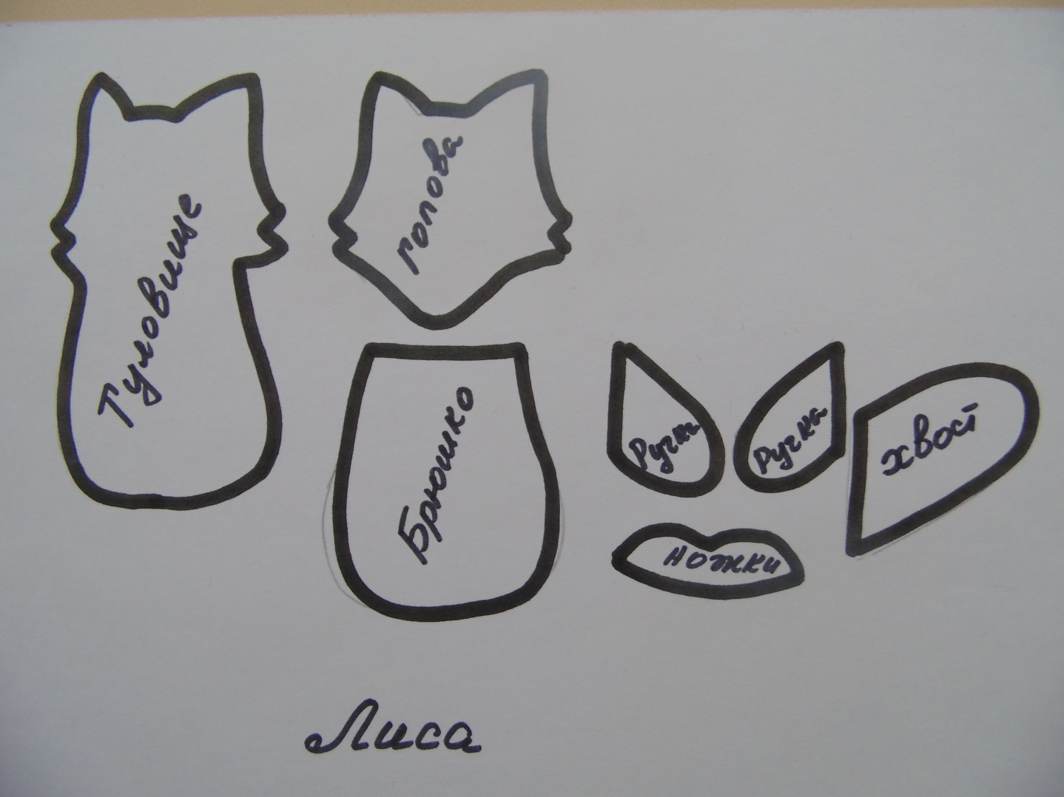
Шаблон лисы

Slide 6
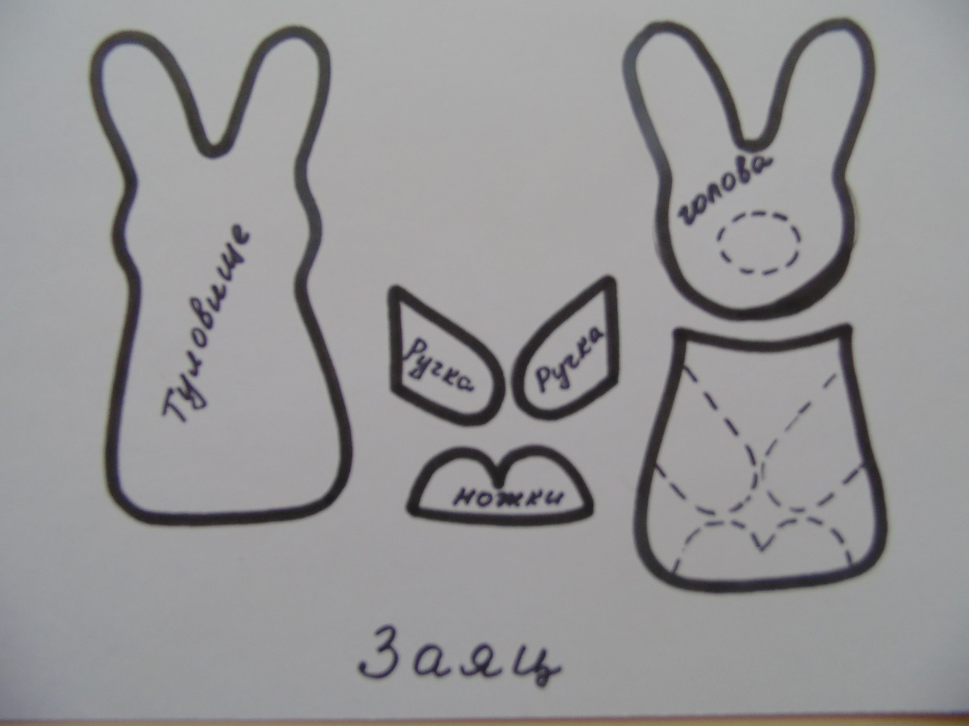
Шаблон зайца

Slide 7
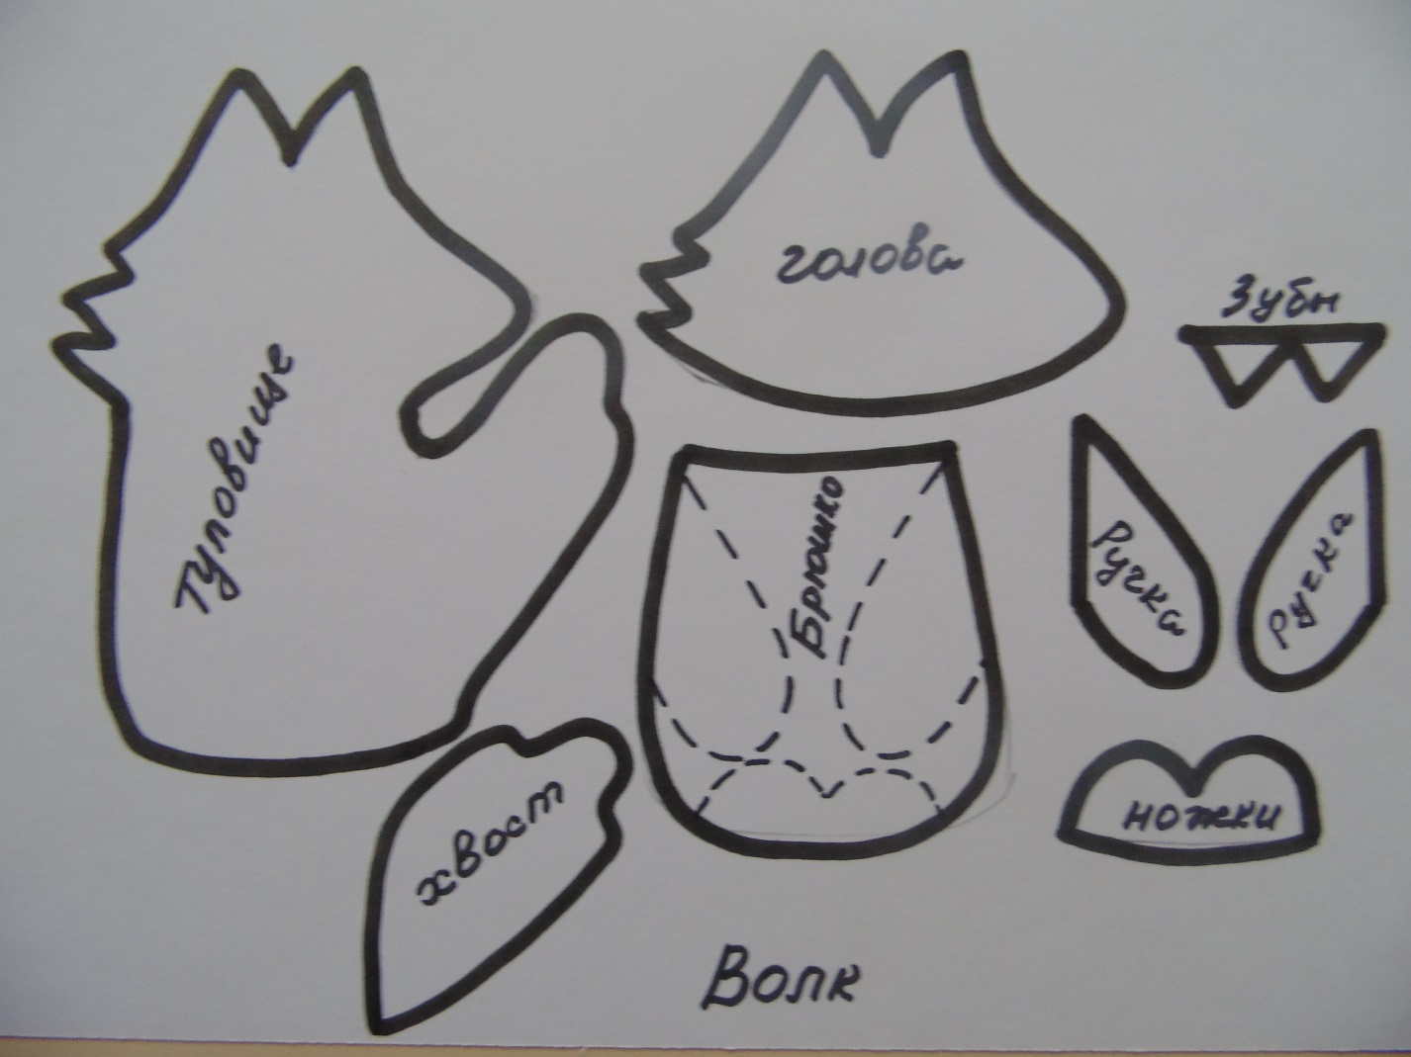
Шаблон волка

Slide 8
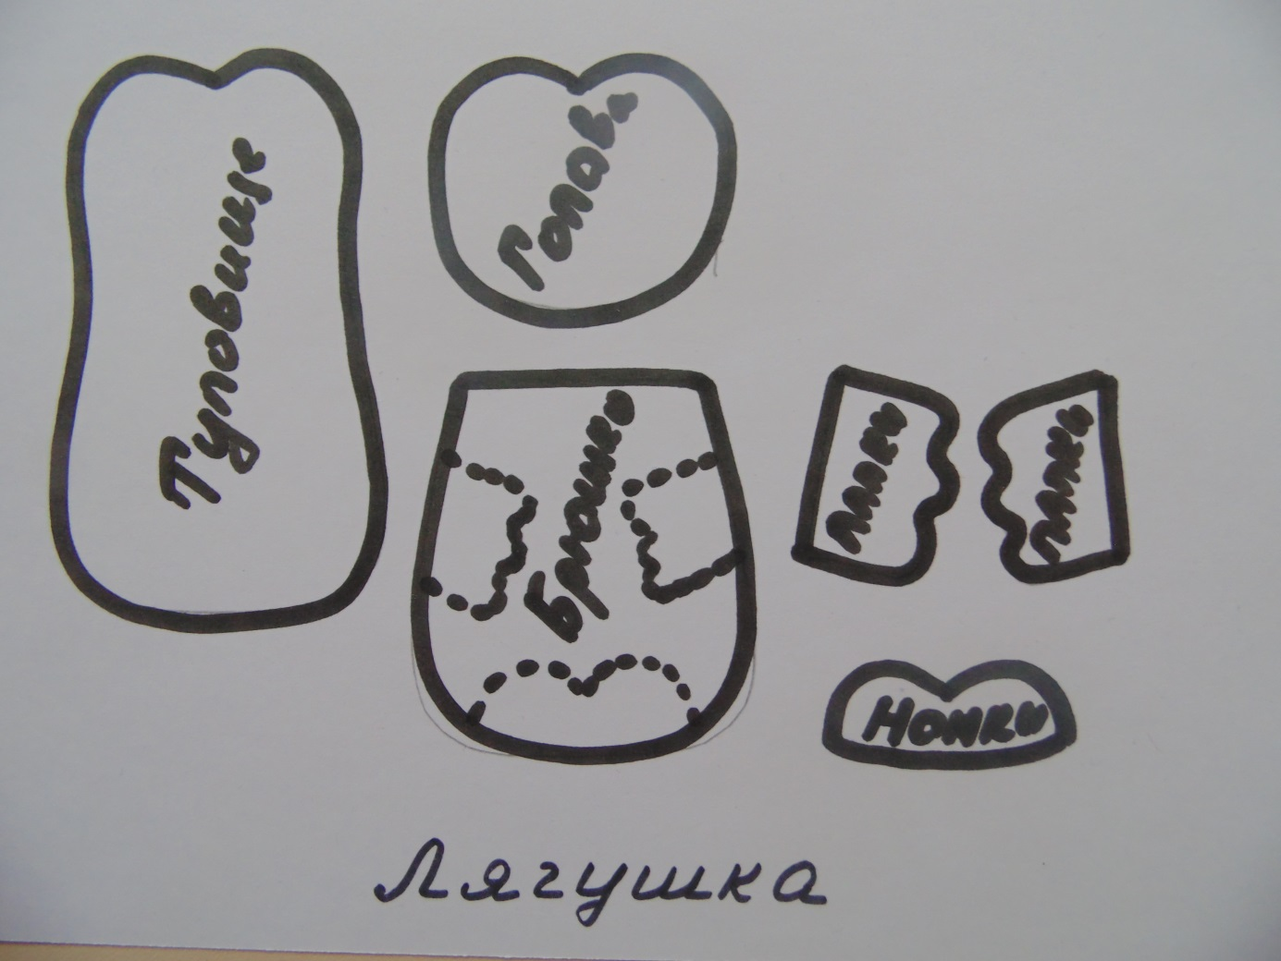
Шаблон лягушки

Slide 9
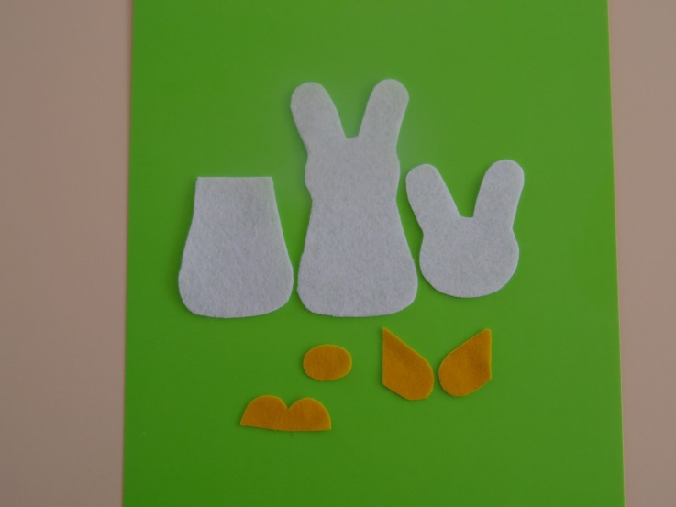
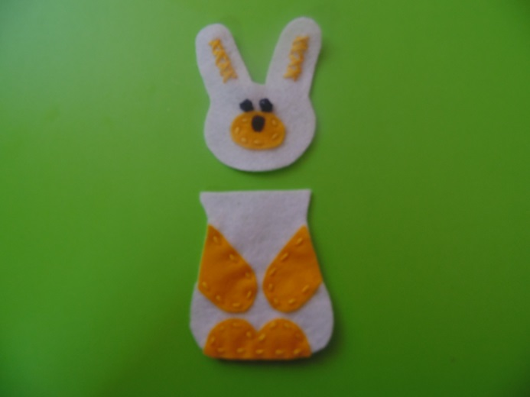
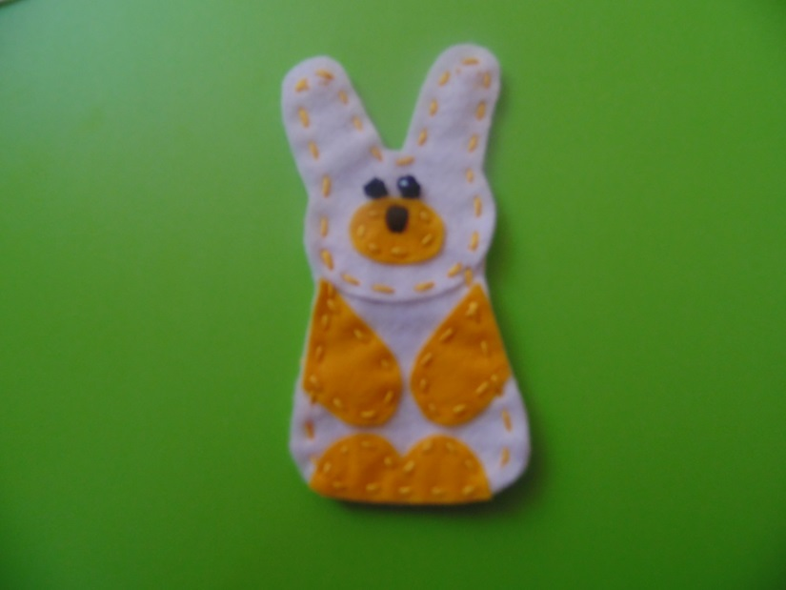
Порядок изготовления кукол
Из фетра по шаблонам вырезать заготовки будущих кукол
Пришить мелкие детали к голове и туловищу куклы
Пришить голову к туловищу
Соединить верхнюю и нижнюю половинку куклы

Slide 10
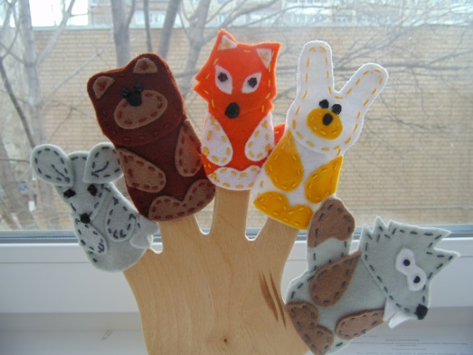
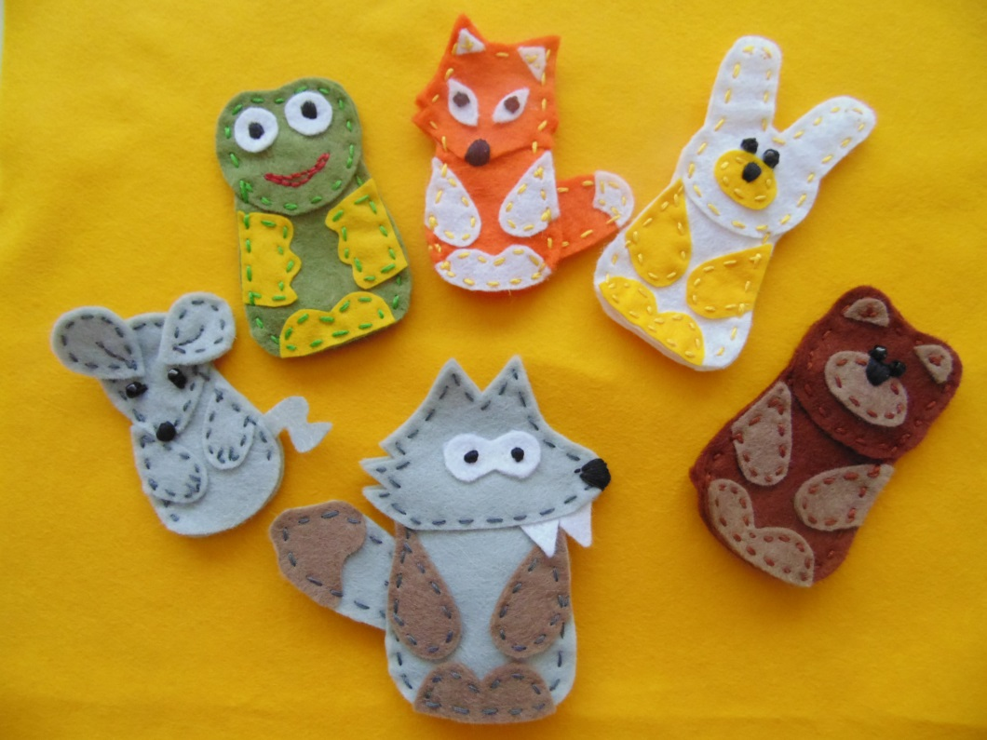
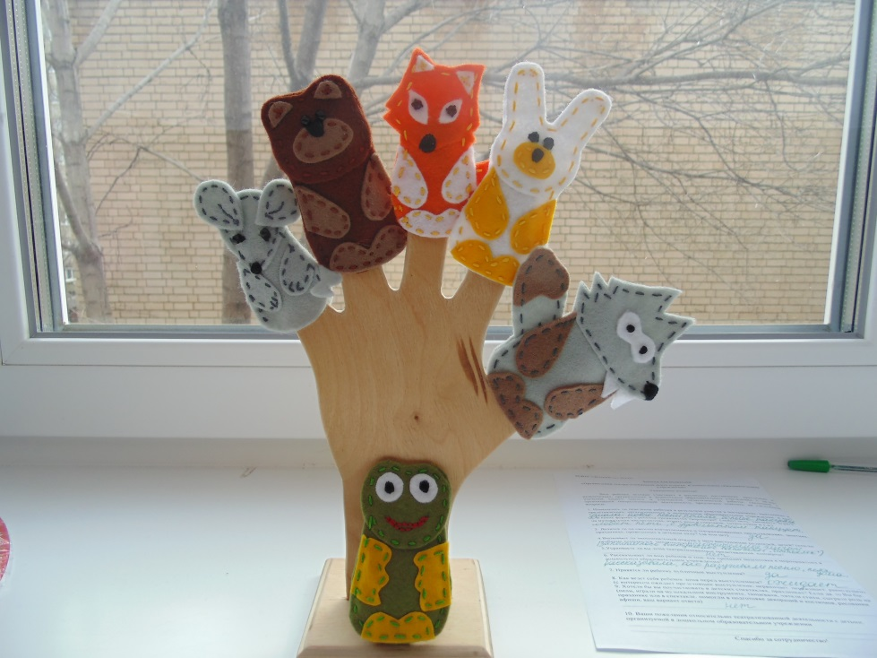
Вот и сказка!

